Slide 1
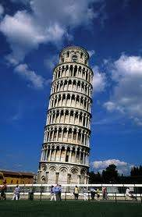
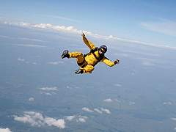
Тема уроку: Вільне падіння тіл. Прискорення вільного падіння

Slide 2
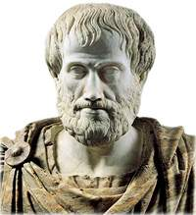
Великий давньогрецький учений Арістотель
(384-322 рр. до н.е.)
побудував теорію, яка доводила наступне:
чим важче тіло, тим швидше воно падає.
Ця теорія проіснувала 2 тисячі років, адже підручник, справді, падає швидше за аркуш паперу.

Slide 3
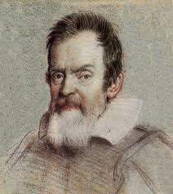
В кінці 16 століття італійський вчений Галілео-Галілей поставив дослід з Пізанською вежею (56 м): скидав одночасно кулю і гарматне ядро.
Хоча маси цих тіл відрізняються у багато разів, куля і ядро падали одночасно.

Slide 4
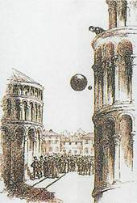
На основі досліду,
Галілео-Галілей зробив висновок про те, що
усі тіла падають на поверхню землі при відсутності сили опору повітря з однаковим прискоренням, тобто прискорення вільного падіння не залежить від маси тіла

Slide 5
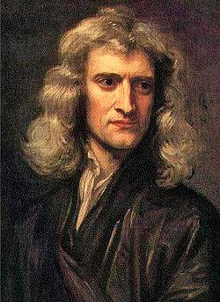
Видатний англійський вчений фізик, математик і астроном Ісаак Ньютон (1643-1727 рр.) для дослідження вільного падіння тіл використав спеціальну скляну трубку з якої можна відкачувати повітря.
Пізніше її назвали:
«Трубка Ньютона»

Slide 6
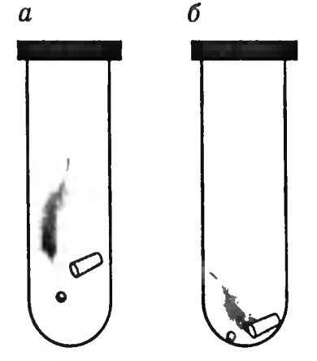
Трубка Ньютона

Slide 7
Висновки:
1. Вільне падіння – це рух тіла під дією сили земного тяжіння у безповітряному просторі.
2. Вільне падіння – це рівноприскорений рух.
3. При вільному падінні всі тіла рухаються з однаковим прискоренням:
g = 9,8 м/с²

Slide 8
Значення прискорення вільного падіння різне в різних місцях Землі:
на полюсах g = 9,83 м/с²
на екваторі g = 9,78 м/с²
в середніх широтах g = 9,81 м/с²

Slide 9
Парашутист, протягом кількох перших секунд стрибка, знаходиться практично у вільному падінні

Slide 10
Рекорди вільного падіння
Згідно Книзі рекордів Гіннесса, Євген Андрєєв встановив світовий рекорд вільного падіння, що становить 24500 м, під час парашутного стрибка з висоти 25457 м, вчиненого неподалік від Саратова, 1 листопада 1962. При цьому він не використовував гальмівний парашут.
6 серпня 1960 Джозеф Кіттінгер здійснив рекордний стрибок з висоти 31 км з використанням гальмівного парашута.
У 2005 році Луїджі Кані встановив світовий рекорд швидкості (стрибок в тропосфері), досягнутої у вільному падінні – 553 км/год.

